Slide 1
宜蘭五結鄉新甲段
甲種建築用地 建蔽率60% 容積率180%
一般農牧用地 建蔽率0% 容積率0%
遊憩用地 建蔽率40% 容積率100%

Slide 2
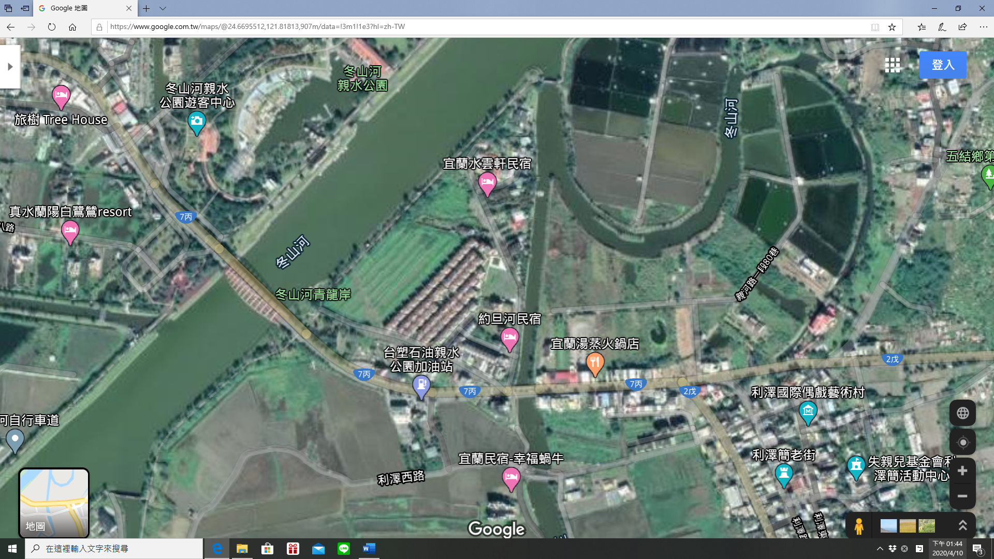
標的物
第三期
第一期
第二期

Slide 3
計畫一：
宜蘭縣五結鄉新甲段
地號：301、302、335、336、337、338、340、341、342、344、345、346、347、348、350等15筆(面積依權狀登記為準)
興建透天高級別墅
合建分配：地主35%、建方65%(建物或金額依前項比例)
宜蘭縣羅東五結鄉新甲段地號：269一筆，設計及興建基金會與圖書館會址(先報價)

Slide 4
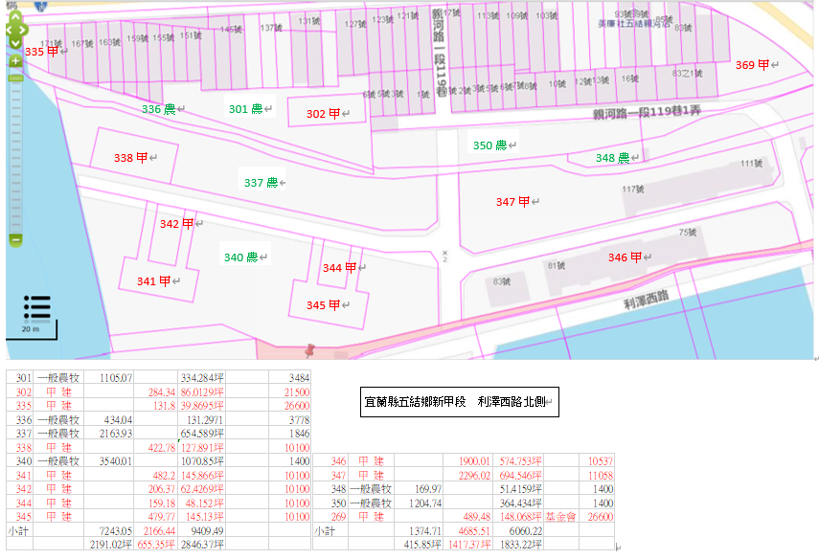
第一期：標的物

Slide 5
計畫二：
宜蘭縣五結鄉利福段
地號：303 (農舍建號：643)、313、313-1、313-3、313-4、314、314-1、314-3、314-4、314-5等十筆
配合地主代為管理(擬訂計畫)

Slide 6
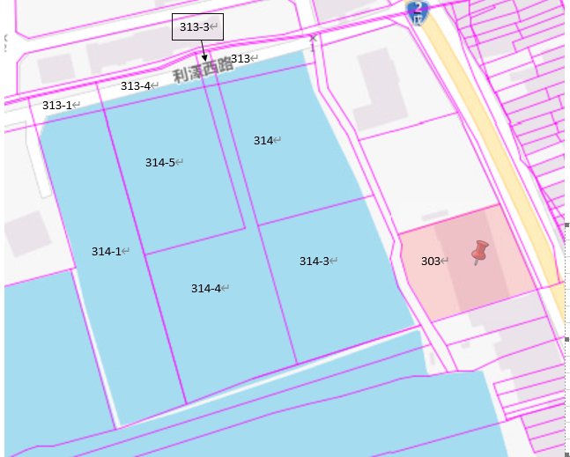
計畫二：

Slide 7
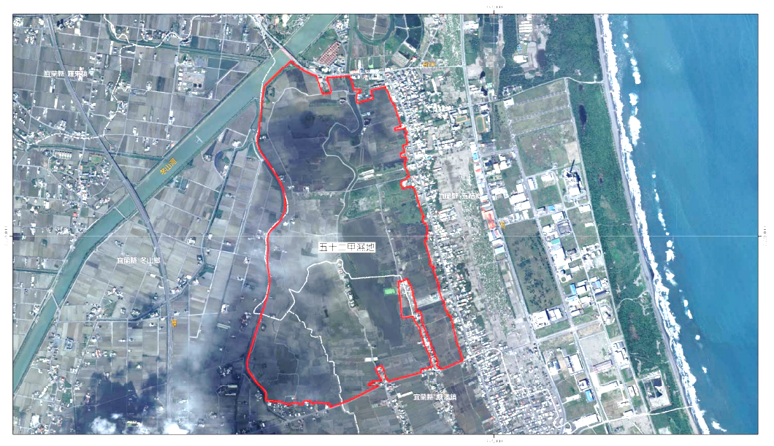
五十二甲溼地

Slide 8
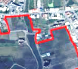
五十二甲溼地

Slide 9
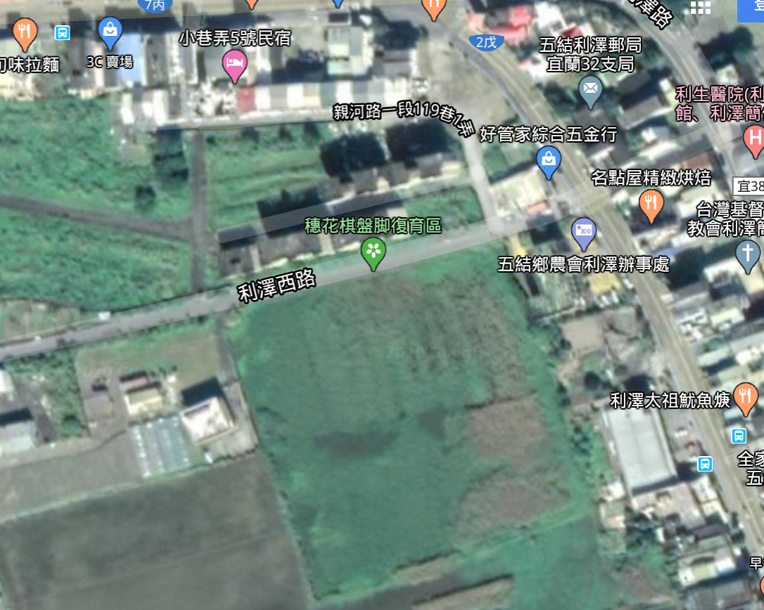
穗花棋盤腳復育區
303地號整理增加面積提高租金收入。
等候都市計畫增加土地價值
農地部分出租增加收入避免淪為五十二濕地保育地
或為籌設私立老人福利機構

Slide 10
計畫三：
宜蘭縣五結鄉新甲段
地號：466、467、468等三筆
配合地主
配合地主代為管理(擬訂計畫)

Slide 11
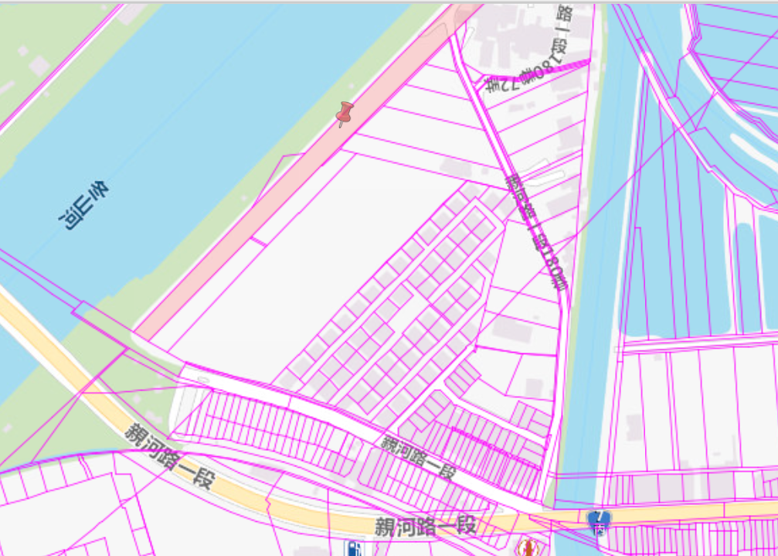
原計劃書未能將冬山河特色及優點納入規劃
原計畫大而不當造價高不易經營
重新設計規劃

Slide 12
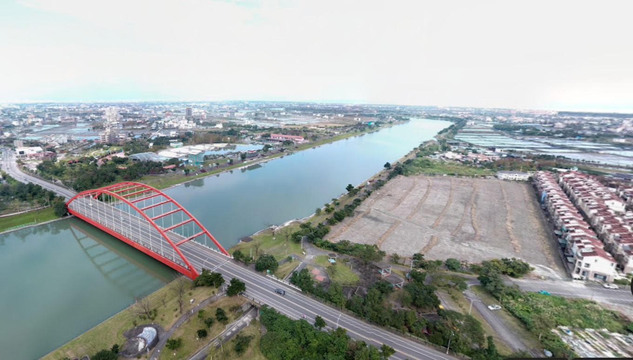

Slide 13
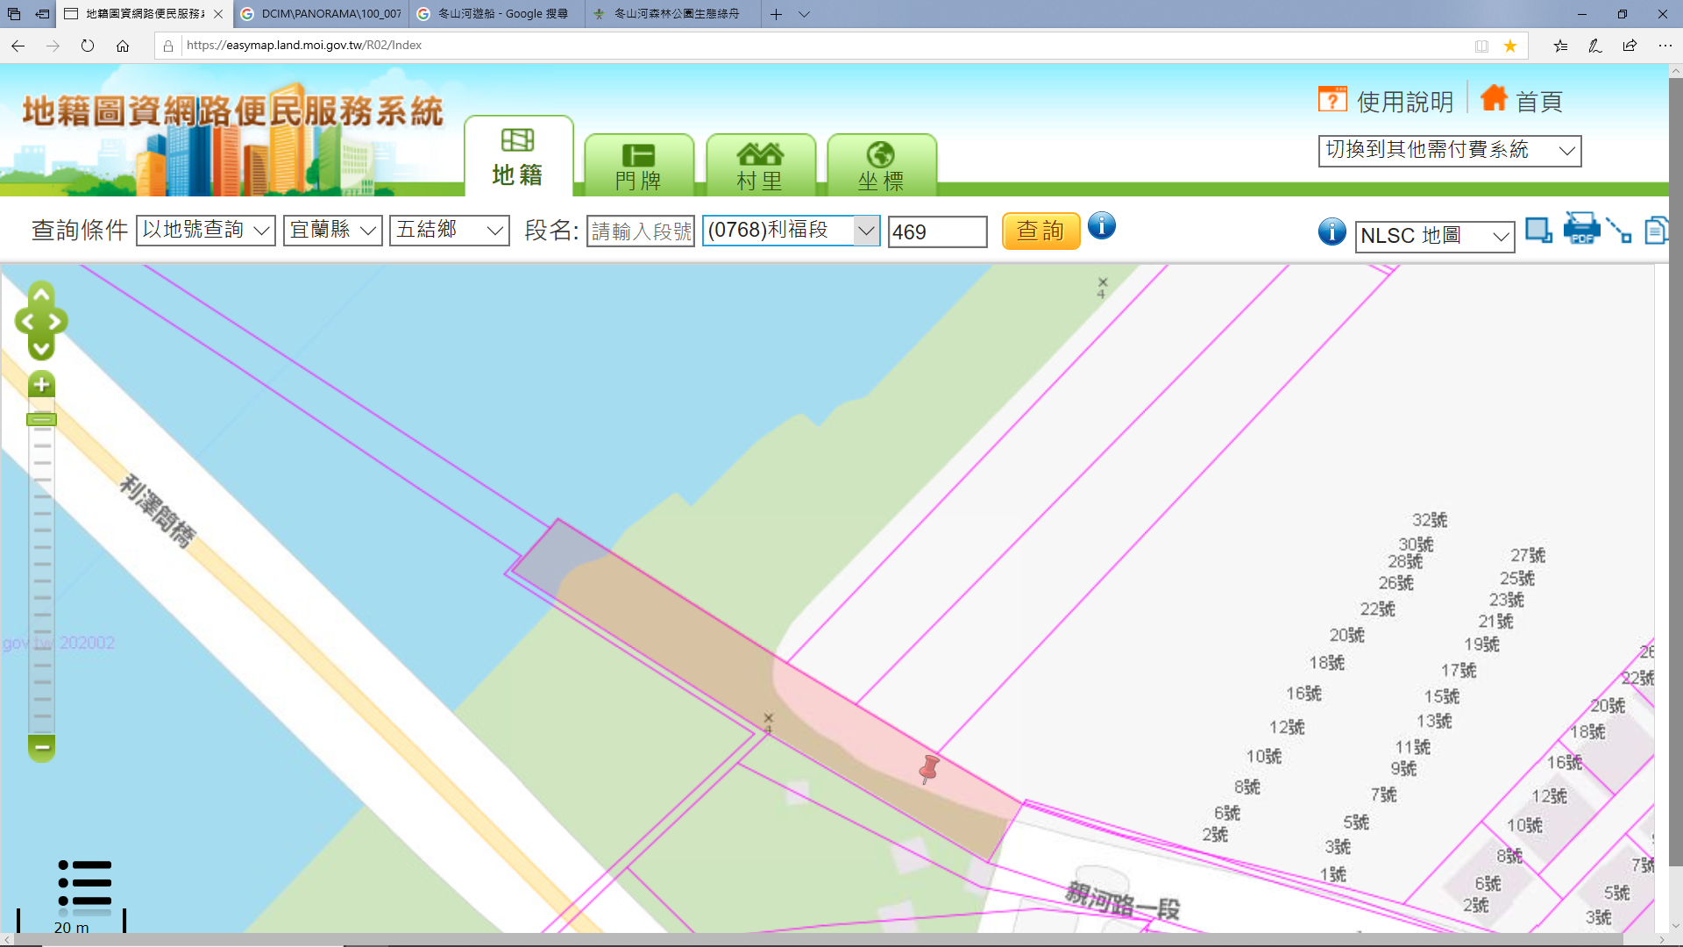

Slide 14
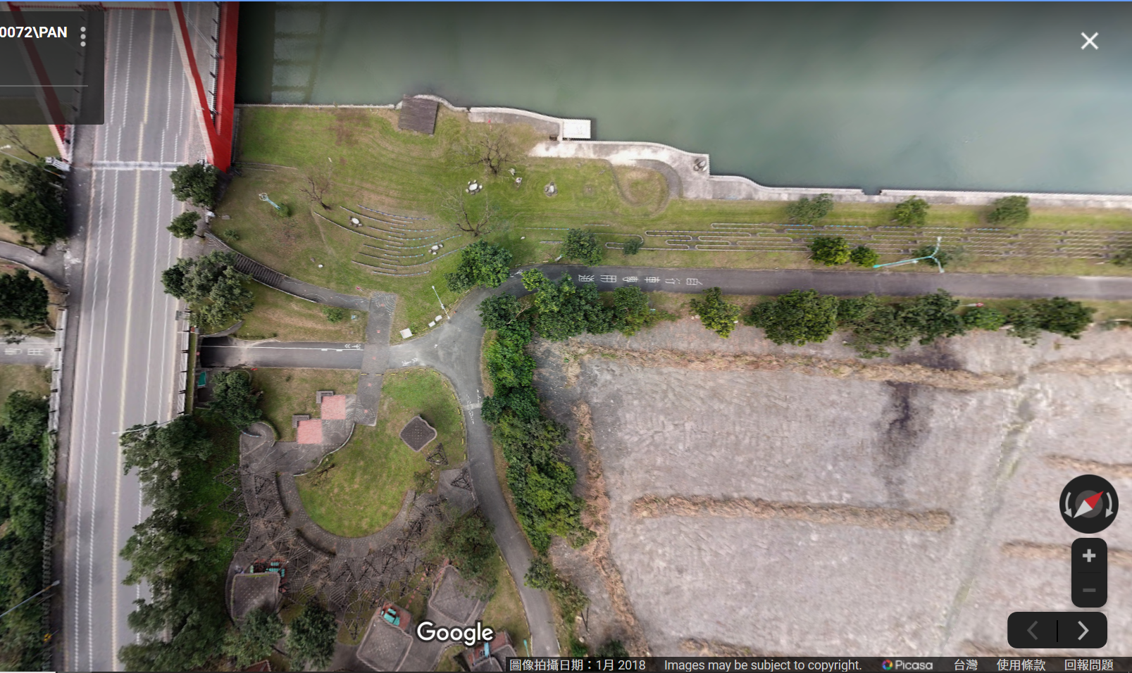

Slide 15
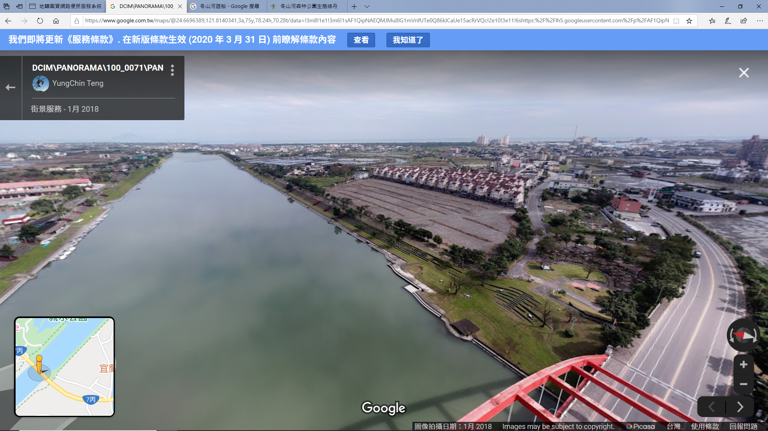

Slide 16
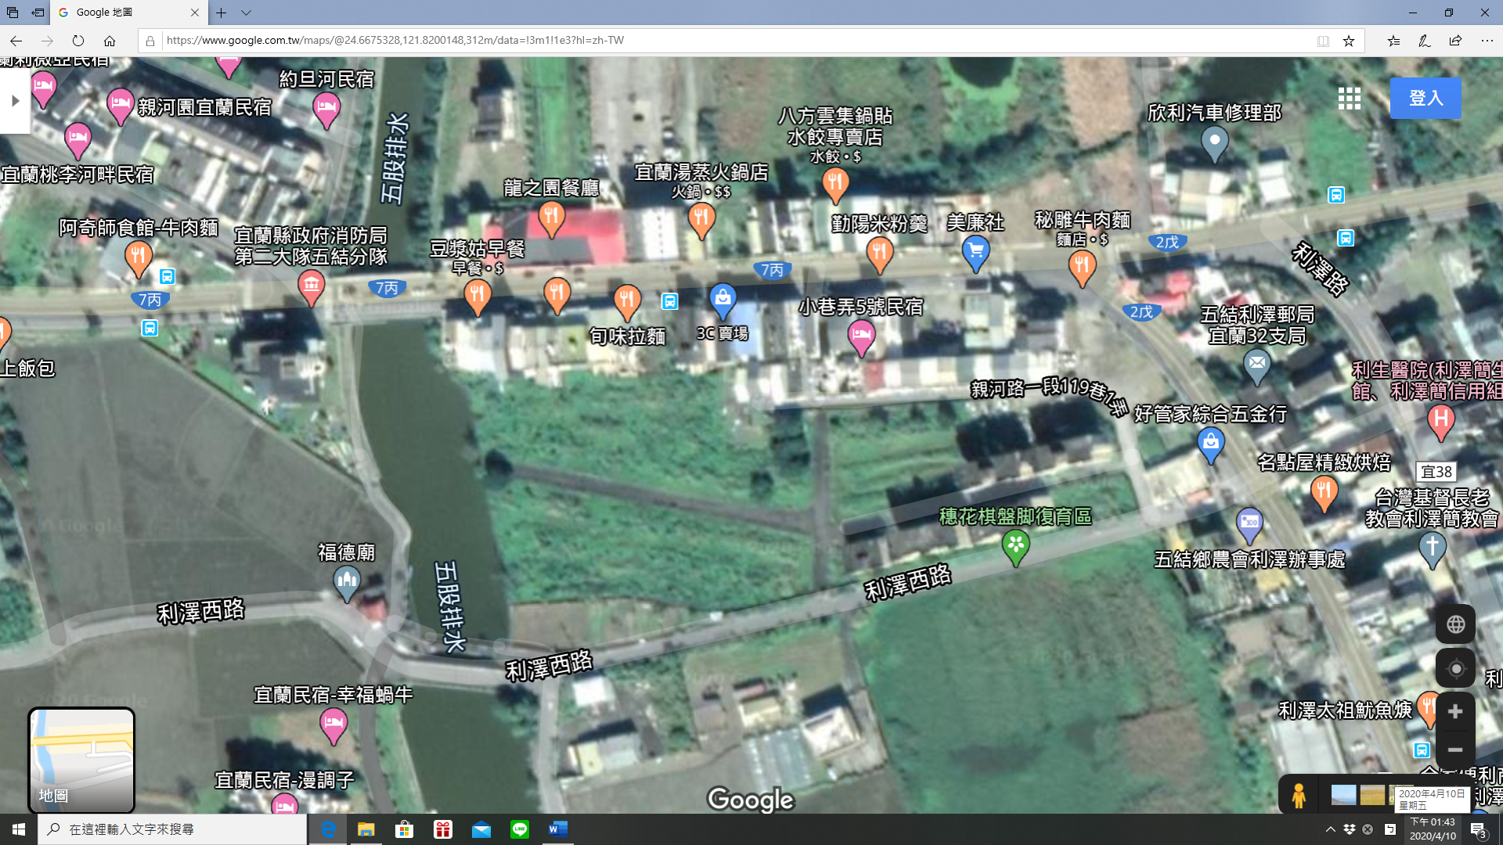
計畫一：標的物

Slide 17
第一期：標的物

Slide 18
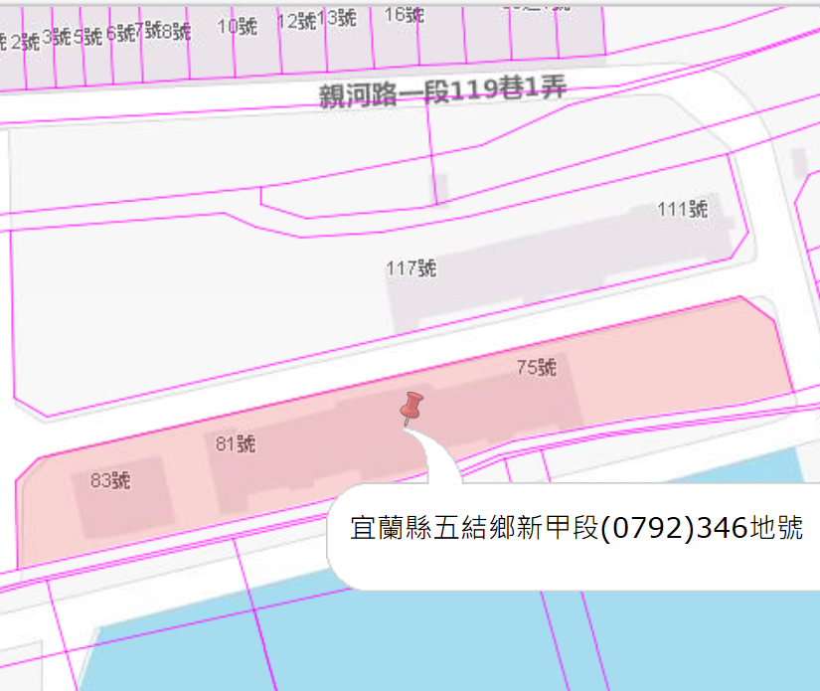
第一期：標的物

Slide 19
第一期新建計畫
346地號(1900.01㎡)574.753坪
  20戶傳統連棟透天：每戶地坪28.74坪，建70坪，無電梯，4房，客廳、餐廳、廚房，1250～1300萬/棟，每坪單價約18萬。此產品符合市場主流。(電梯加配)
  16戶獨棟及雙拼別墅：每戶地坪約35.92坪，建87坪，有附電梯，一樓花園客廳，一套洗手間、淋浴；二樓客廳、餐廳、廚房、洗手間；三樓、四樓共四間全套房。1700～1750萬/棟，每坪單價約20萬。

Slide 20
第一期新建計畫
347地號694.546坪
  25戶傳統連棟透天：每戶地坪27.78坪，建67.5坪，無電梯，4房，客廳、餐廳、廚房，1200～1250萬/棟，每坪單價約18萬。此產品符合市場主流。
20戶獨棟及雙拼別墅：每戶地約34.73坪，建84.39坪，有附電梯，一樓花園客廳，一套洗手間、淋浴；二樓客廳、餐廳、廚房、洗手間；三樓、四樓共四間全套房。1650～1700萬/棟，每坪單價約20萬。

Slide 21
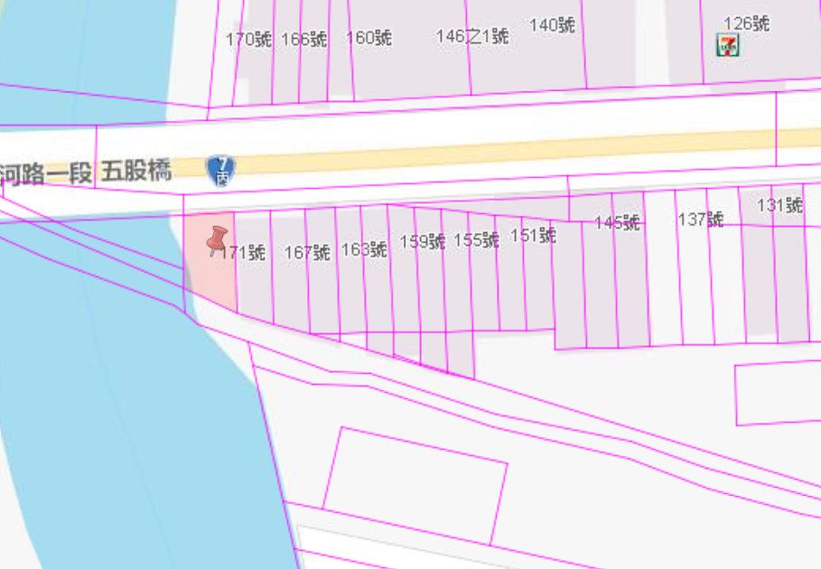
第一期：標的物

Slide 22
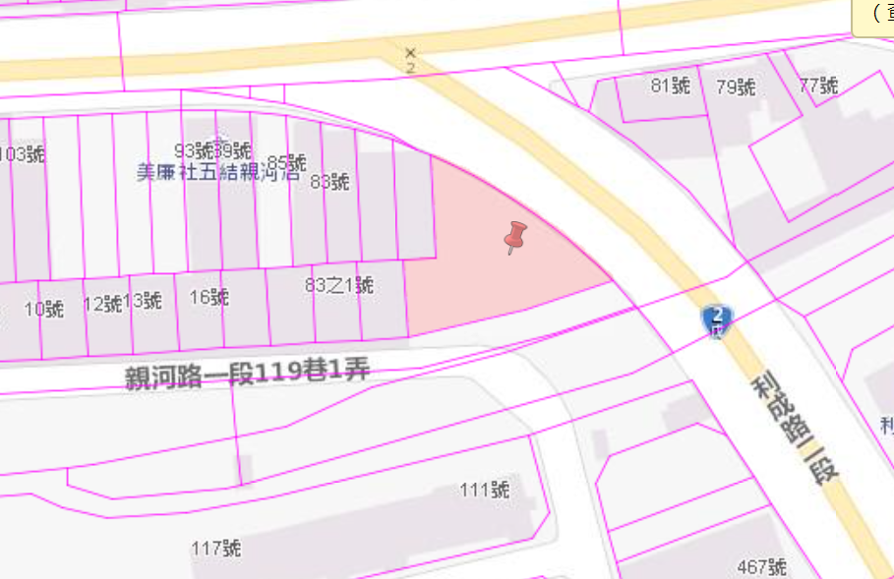
第一期：標的物

Slide 23
第一期新建計畫
335地號39.87坪
  面前道路：清河路一段
  興建建設公司辦公室及銷售中心約96.88坪
269地號148.068坪
  面前道路：清河路一段利成二段交叉口
  興建指標性基金會與圖書館約359.8坪

Slide 24
第二期：標的物

Slide 25
第三期新建計畫
302、338、341、342、344、345地號
  高級別墅：依其地形興建大庭院大坪數別墅。
  造型獨特依消費者自行選擇。

Slide 26
第三期：標的物

Slide 27
第二期新建計畫
348、350地號及337地號部分
  申請變更甲建
  傳統連棟透天或獨棟及雙拼別墅。

Slide 28
整 體 營 建 目 標
建物獨立性
  私密性
  通風 採光 個性
社區封閉性
  安全管理
  AI(人工智能)運用

Slide 29
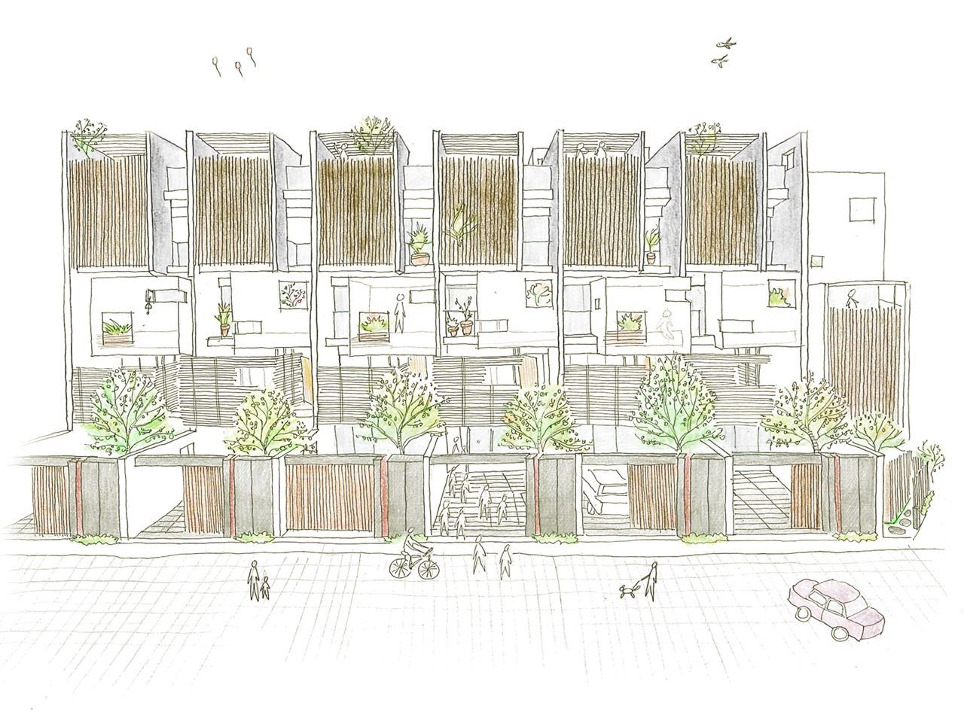

Slide 30
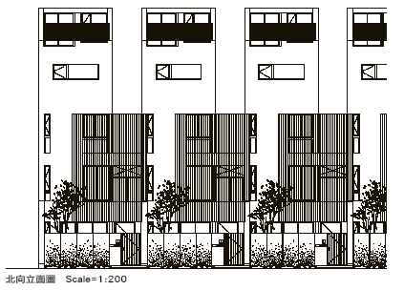

Slide 31
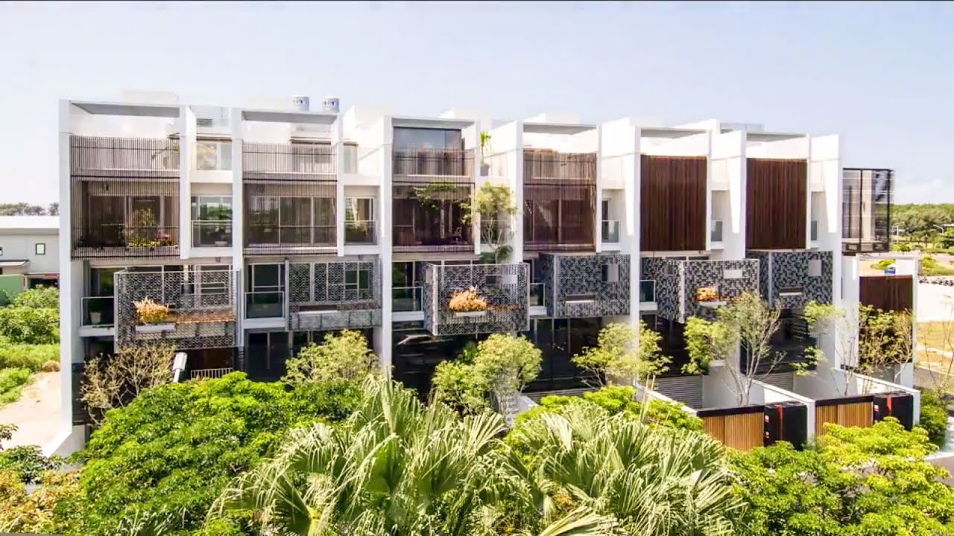

Slide 32
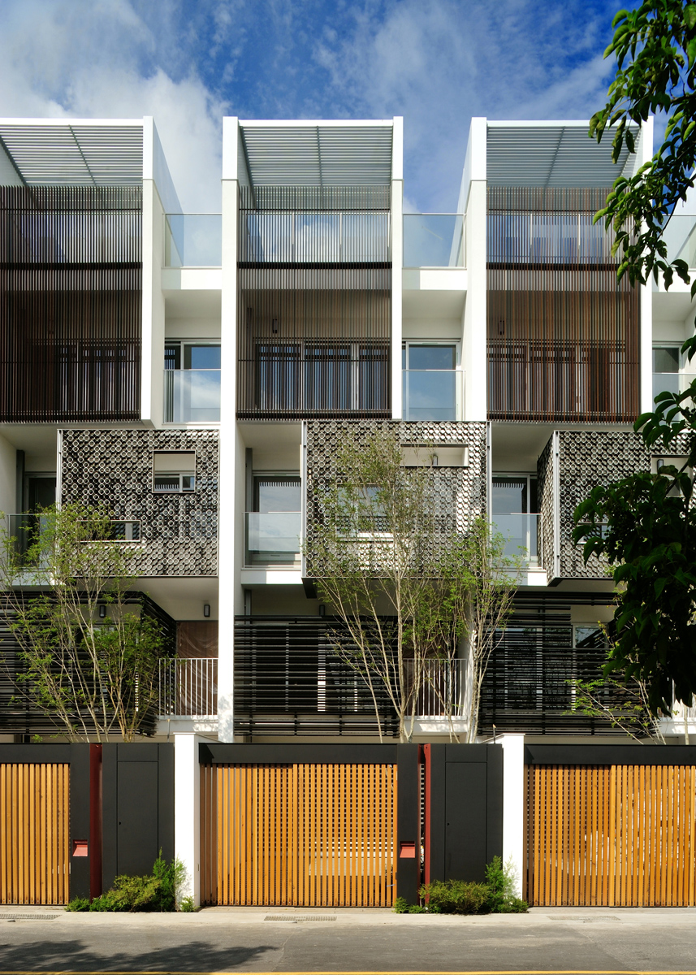

Slide 33
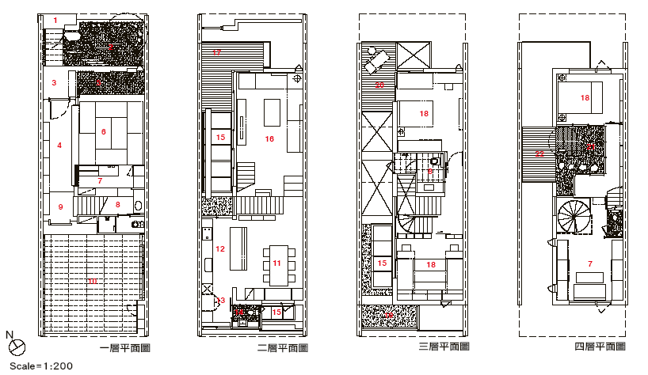

Slide 34
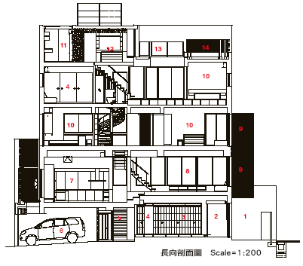

Slide 35
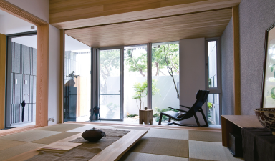
一 F

Slide 36
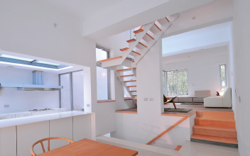
二 F

Slide 37
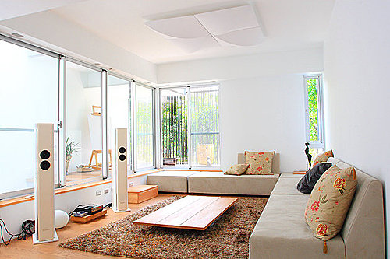
三 F

Slide 38
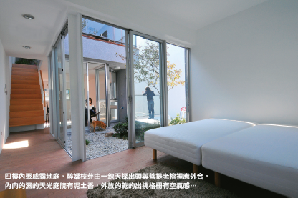
四 F

Slide 39
建 材 表
結構
本住宅或店鋪結構採R．C結構，全部基礎、樑柱、樓版、外牆均依結構工程師電腦精算經主管機關核定圖樣施工，符合內政部頒佈之最新建築技術規則及國家標準。
外牆
特聘專業建築師精心規劃，建物正側面主要建材採用石材與特選藝術面磚與山形磚搭配，收邊處設計採用洗石子收邊做整體規劃。
窗戶
室外窗均採大同鋁門窗或同級品搭配透明強化玻璃附紗窗。
大門
各戶住宅之玄關大門採用雙玄關門框，可依需要另外自行加裝不鏽鋼外門，內門為鋼板烤漆防火門，並搭配防盜扣、廣角貓眼、音樂門鈴、大理石門檻及豪華名鎖；店鋪住宅另有防夾電動快速捲門。
房間門採木門扇搭配木門框並附門鎖及門止；浴室門採木門附百葉通風口，保持空氣流通。
廚房後門採三合一防盜鋁門附紗窗。
室內裝修
地坪部份：住宅之客、餐廳及臥室均採80cm*80cm拋光石英磚，一樓店舖騎樓鋪設天然石材，內部鋪80cm*80cm拋光石英磚；浴廁、廚房地坪鋪白馬、冠軍、馬可貝理等同級品廠牌30cm*30cm高亮釉地磚。
牆面部份：室內隔間均採輕質隔間灌漿，店、客餐廳及臥室均刷ICI水泥漆或同級品，搭配踢腳板；浴廁牆面均貼白馬、冠軍、馬可貝理等同級品廠牌30cm*60cm高亮釉磁磚到天花板，並搭配藝術腰帶或花磚。
平頂部份：客餐廳及各臥室均刷ICI 水泥漆或同級品。
浴廁採用暗架矽酸鈣天花板刷防潮水泥漆。

Slide 40
陽台
客廳和臥室前陽台及各戶後陽台地坪鋪20cm*20cm止滑地磚，平頂刷ICI 晴雨漆或同級品，後陽台並設水龍頭及不銹鋼落水頭，並設置專用插座及專用排水口。
前後後陽台統一裝設吸頂式陽台燈，以維護整能外觀整齊。
欄杆部分採不鏽鋼烤漆欄杆搭配強化玻璃，並配符合標準材料之五金夾具。
衛浴設備
衛浴設備採用TOTO馬桶及面盆，面盆並附單槍冷熱混合龍頭，浴缸為TOTO配合廠，無浴缸之浴室附乾濕分離淋浴間。
各浴室均附沐浴冷熱混合龍頭附蓮蓬頭，明鏡、毛巾架、衛生紙架等衛浴配件及預留電源插座。
浴室對外窗均採膠台玻璃處理。
廚房
廚房部分採烤漆玻璃背板搭配訂做歐式風格廚具，採實木臺面或人造石檯面(廚具之臺面尺寸及配備，由本公司依室內實際尺寸調配)，廚具面板採用美耐板鋼琴烤漆面板，抽油煙機及爐台採林內或櫻花或同級品，其他包括洗滌台附不銹鋼單槽水槽及單槍水龍頭、調理台、吊櫥，並附插座，地面排水採用不銹鋼落水頭。
電梯
採用5人份豪華電梯，微電腦控制，附緊急呼叫功能及停靠樓層指示系統以及防夾裝置。
樓梯
採實木地板踏階與實木扶手。

Slide 41
電器、電話及電視設備
每棟採單相三線式110V/220V供電，各棟設獨立電錶、總開關及分路開關採㊣字標記無熔絲開關。
所有電管均採南亞㊣字標記PVC管，電線採太平洋、華新麗華㊣字標記之製品，符合台電公司標準。
室內電燈開關及插座採用國際牌開關附夜間顯示面板。
每戶廚房、浴室之插座設有漏電保護斷路器。
每戶客廳及臥室均裝設電話插座；客廳及各臥室並預留UHF/VHF雙頻共同天線出口及電視插座及網路插座。
本住宅另預埋獨立有線電視管路第四台之幹管。
每戶裝設對講機。
各戶均統一規劃分離式冷氣主機位置並設220V專用電源，客廳及臥室並預留分離式冷氣套管，並預留冷氣子機排水管路。
給水排水設備
採用間接供水方式，自來水經由總錶流入，再以揚水泵浦送至屋頂水塔；經由重力給水方式流至各層，各棟戶設置獨立分錶。
冷熱給水管均使用不銹鋼管，熱水管加套保護隔熱外管；排水管採用南亞㊣字標記PVC管。
停車場所
依各戶分配之停車位，帶綠化之停車位採抗壓植草磚。
屋頂露臺陽台
以整體粉光並採用PU防水皮膜防水施工，上鋪30cm x 30cm磨石磚，斜屋頂造型部分採防水打底鋪瓦片，隔熱效果良好。

Slide 42
天然瓦斯
各戶天然瓦斯配管由乙方統一代為申請與墊付，其費用按天然瓦斯公司核算，交屋時客戶付清其該戶管線費予乙方。
特約事項
以上建材設備之單項，由數種給付中選定其一者，其選擇權屬於乙方（賣方），本住宅各項設施及建材，若遇建材供應失調、停產或法令禁止使用及禁止進口等狀況發生，或因產品規格品質、設計、施工配合困難時，乙方得自行選擇同級類似產品或更高級品；甲方如擬變更建材，悉依本買賣契約約定處理。
同級品之認定標準由原設計建築師之認定簽准。

Slide 43
敬 請 指 教

